Slide 1
COVID-19: Lage National, 23.12.2020 Informationen für den Krisenstab
Datenstand | Anzahl | Änderung zum Vortag |  | Inzidenz (Fälle/ 100.000 Einw.)
23.12.2020; 0:00 Uhr |  | Ganze Zahl | Prozent
Bestätigte Fälle | 1.554.920 | 24.740 | +1,6 % | 1.870
Verstorbene | 27.968 | 962 | +3,6 % | 33,6
Anteil Verstorbene | 1,8 %
Genesene | 1.160.100
7-Tage-Inzidenz | 195
Schätzung der Reproduktionszahl (R)
Schätzung der Reproduktionszahl (4-Tage-R):
23.12.2020: 0,83 (95%-Prädiktionsintervall: 0,69 – 0,98)
22.12.2020: 0,93 (95%-Prädiktionsintervall: 0,80 – 1,09)
Schätzung eines stabileren R (7-Tage-R):
23.12.2020: 0,92 (95%- Prädiktionsintervall: 0,83 -0,99)
22.12.2020: 0, 95 (95% Prädiktionsintervall: 0,87 – 1,06)
DIVI Datenstand 22.12.2020 | Anzahl | Änderung zum Vortag
Aktuell ITS | 5.216 | +49
Invasiv beatmet | 2.726 | +36
Notes:
Quelle: Ordner des aktuellen Lageberichts S:\Projekte\RKI_nCoV-Lage\3.Kommunikation\3.7.Lageberichte

Slide 2
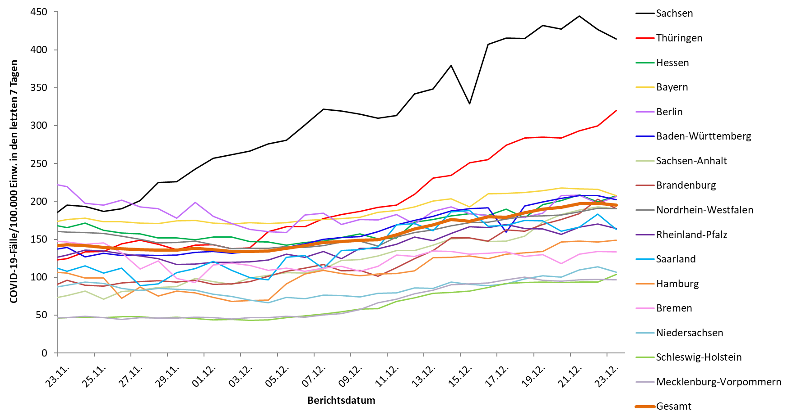
7-Tage-Inzidenz der Bundesländer nach Berichtsdatum (Datenstand 23.12.2020 0:00 Uhr)
Notes:
Datei Fallzahlen_kumulativ_Datum

Slide 3
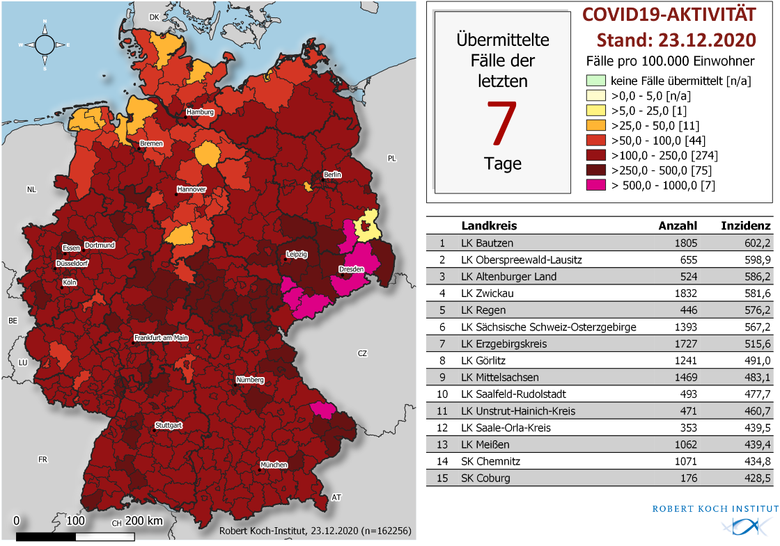
Geografische Verteilung in Deutschland: 7-Tage-Inzidenz
N=162.256
11 | LK mit 7-Tages-Inzidenz >25-50 Fälle/100.000 Einw.
44 | LK mit 7-Tages-Inzidenz >50-100 Fälle/100.000 Einw.
274 | LK mit 7-Tages-Inzidenz >100-250 Fälle/100.000 Einw.
75 | LK mit 7-Tages-Inzidenz >250-500 Fälle/100.000 Einw.
7 | LK mit 7-Tages-Inzidenz >500-1000 Fälle/100.000 Einw.

Slide 4
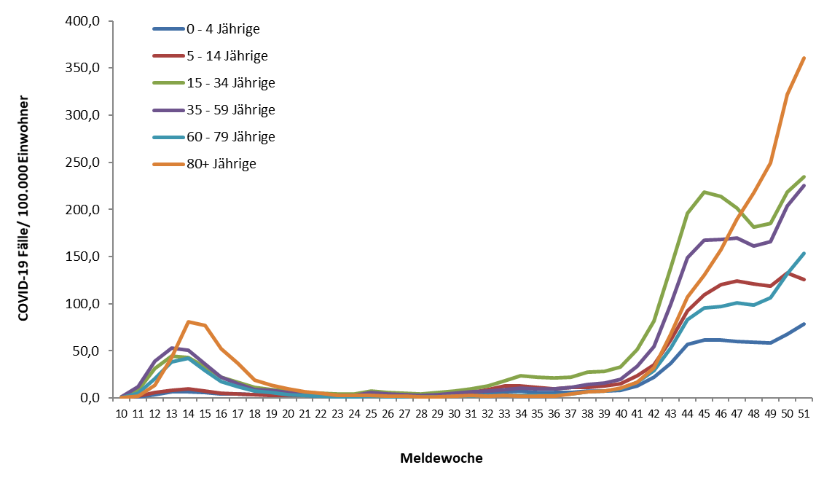
7-Tage-Inzidenz der COVID-19-Fälle nach Altersgruppe und Meldewoche

Slide 5
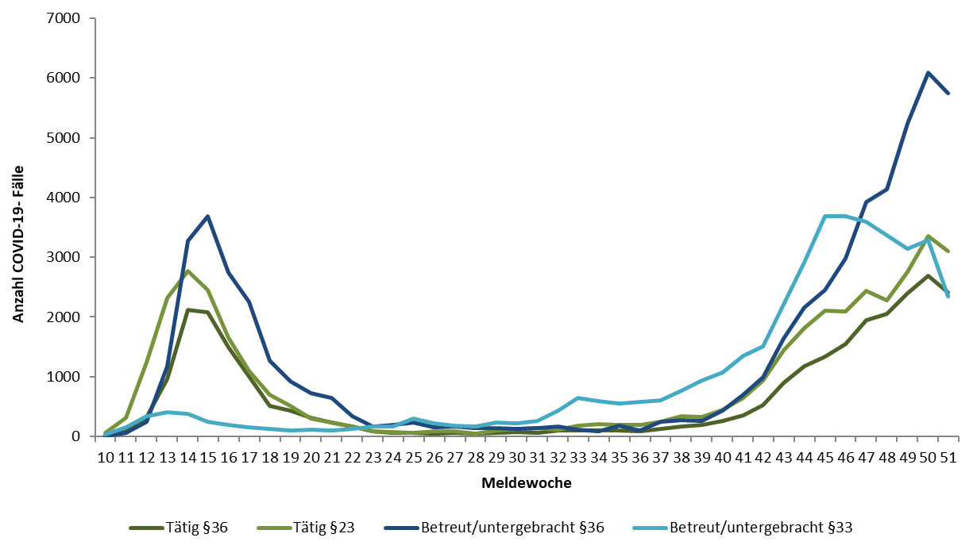
COVID-Fälle nach Zugehörigkeit zu einer Einrichtung und Meldewoche

Slide 6
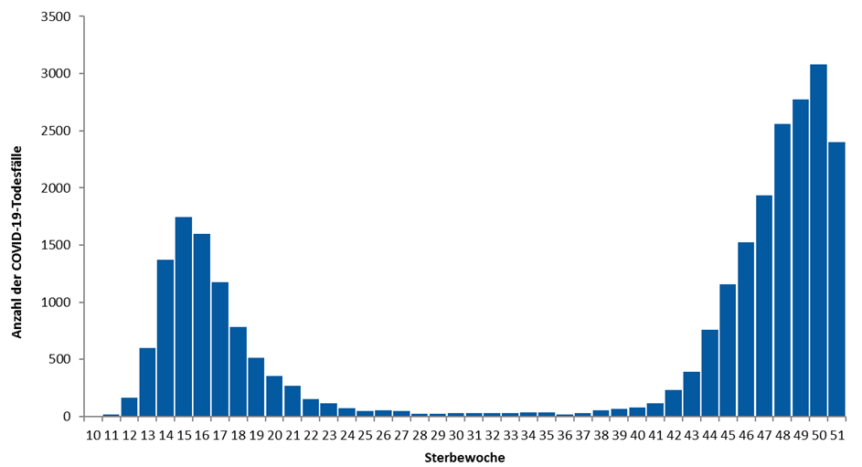
Anzahl COVID-19-Todesfälle nach Sterbewoche

